Slide 1
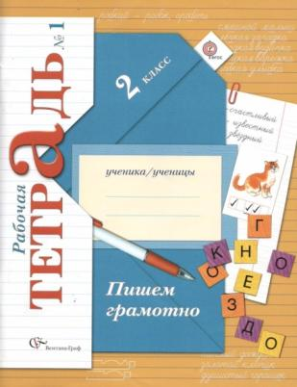
Урок 35.
Учимся писать
буквы безударных гласных
в корне слова.
Автор : Баранник Ирина Алексеевна
МБОУ СОШ №12
г. Белая Калитва
п. Коксовый
2014

Slide 2
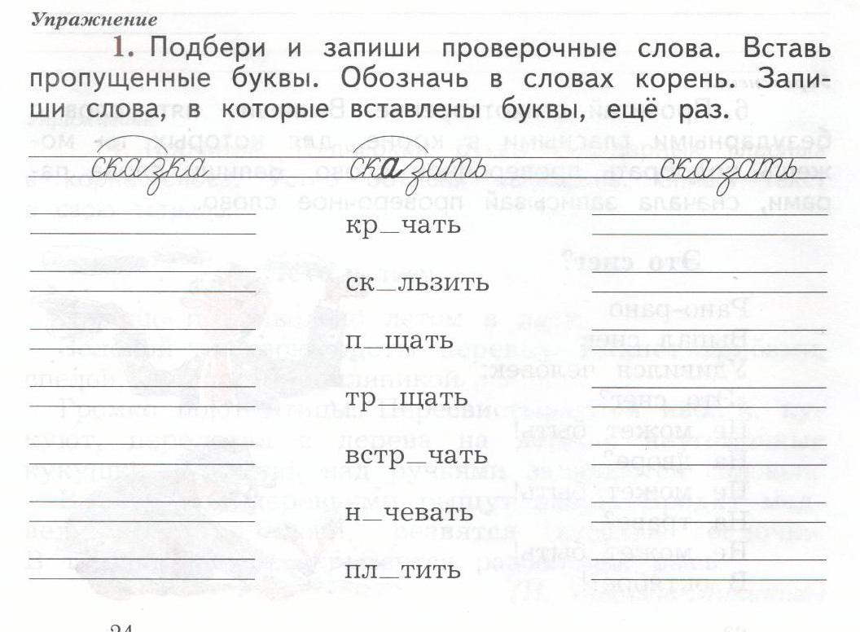
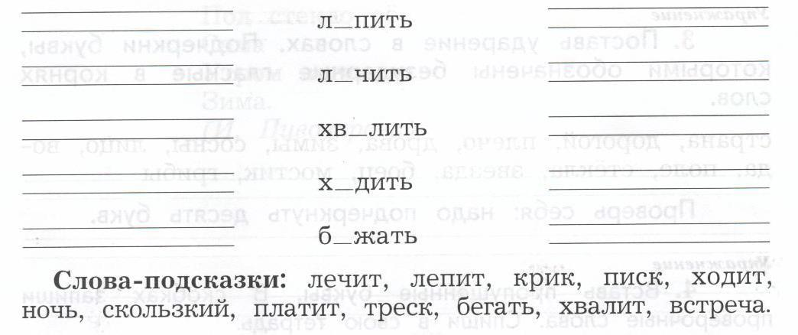

Slide 3
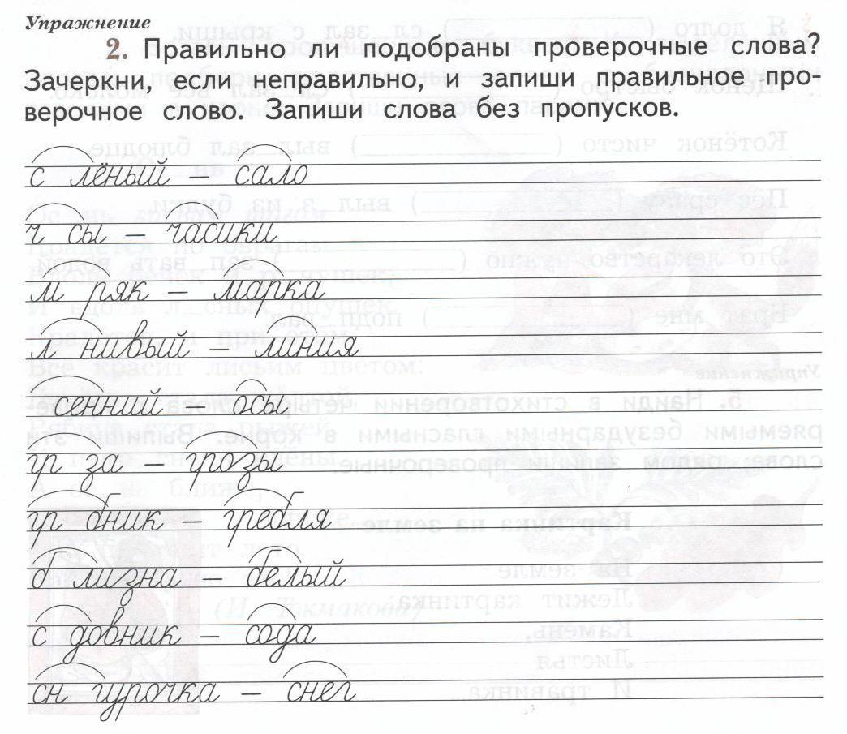

Slide 5
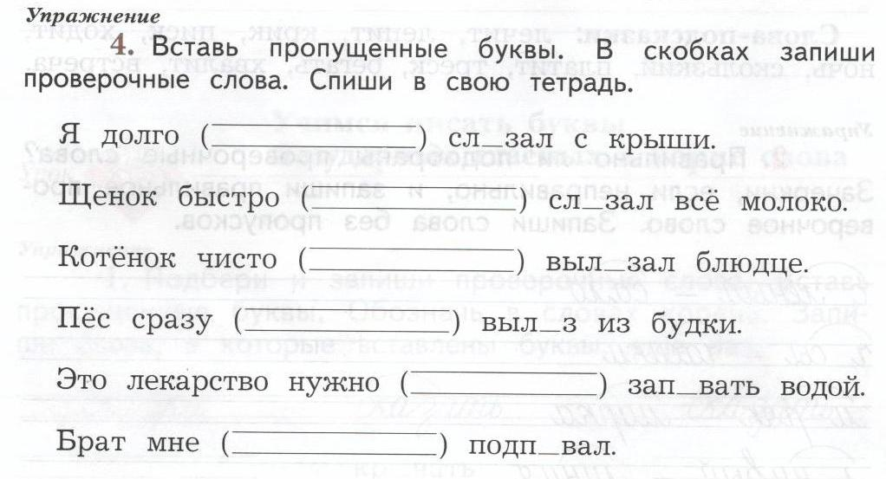

Slide 6
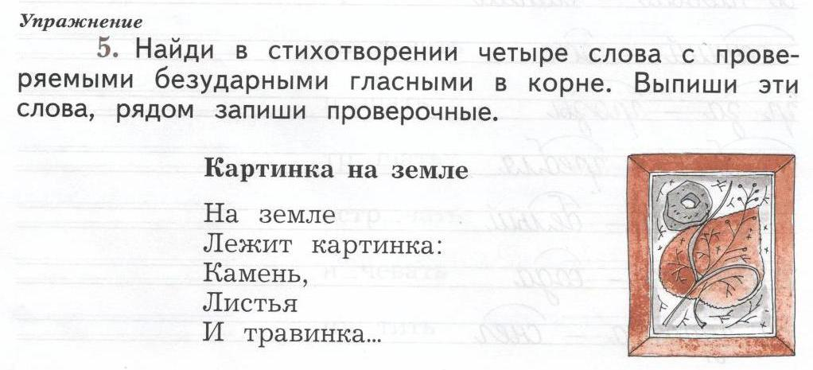
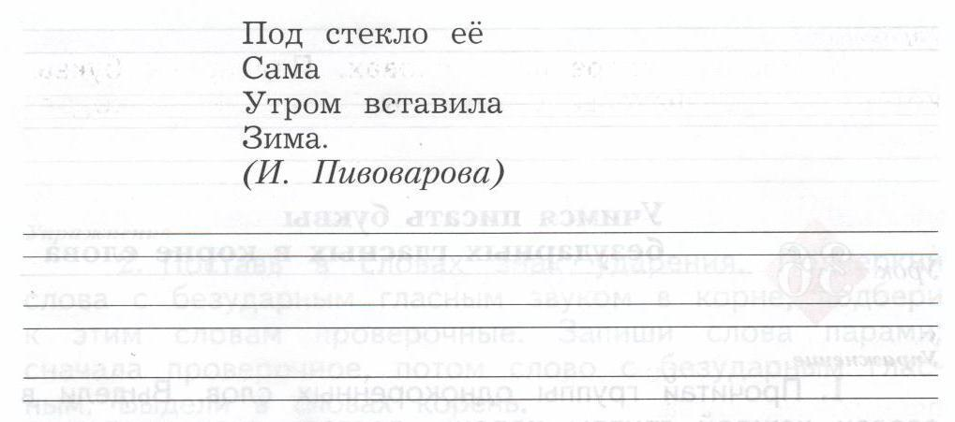

Slide 7
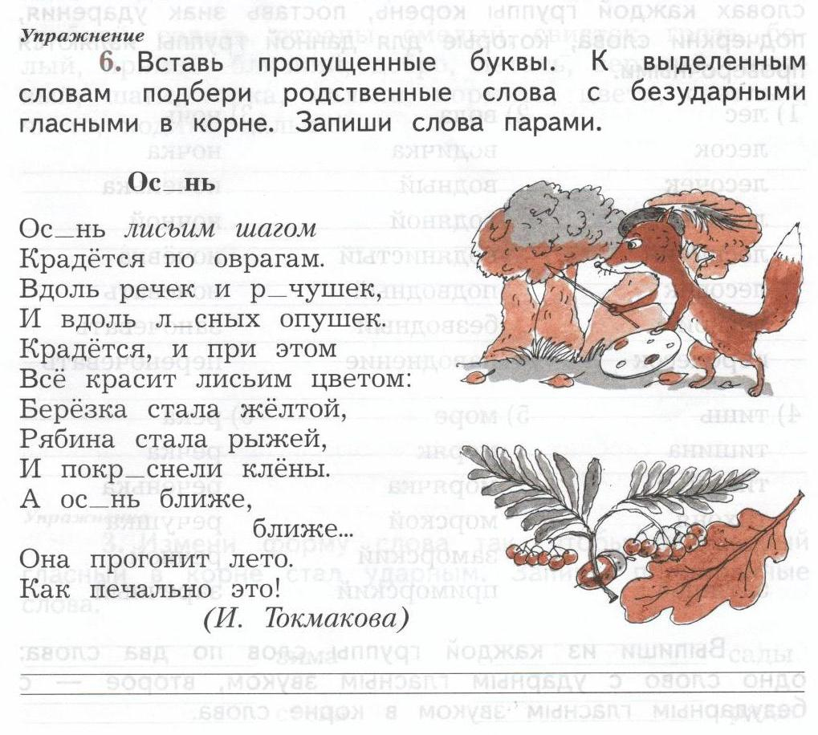

Slide 8
Источники
http://neon-cs.ru/load/2/sprei_dlja_css/50-3-2
http://www.welldes.com/gif-animacija/pticy.html
http://www.liveinternet.ru/users/tichomolowa/post241715461/

